Slide 1
Miguel Gaspar
Jogador Profissional de Golfe

Slide 2
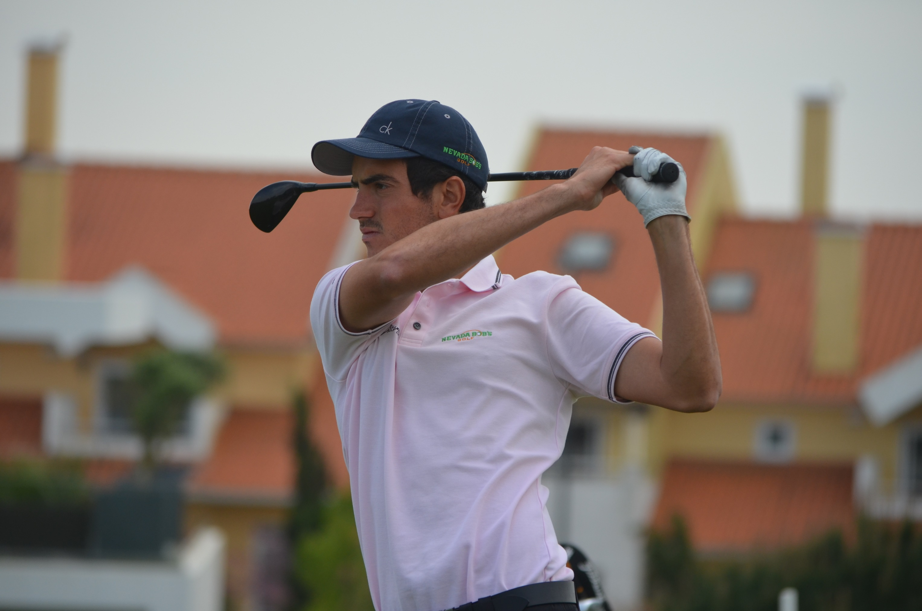
Miguel
Gaspar

Slide 3
Miguel Gaspar nasceu a 10 de Novembro de 1991 nos Açores, tendo a sua ligação ao golfe começado com apenas nove anos de idade. Iniciou-se no clube de Golfe da Ilha Terceira, onde permaneceu até 2006, aquando da sua vinda para Portugal Continental.
Jogou pelo “Belas Clube de Campo” durante o ano de 2006 e 2007, tendo representado o Clube de Golfe do Estoril, a convite do Presidente, no decorrer dos anos 2008, 2009 e 2010.
Desde então representa de novo o “Belas Clube de Campo” na sequência de uma forte aposta nos jovens amadores/profissionais que desejam seguir o Golfe como carreira profissional, dando todo o apoio e condições de Jogo e de treino.
Resiliente e ambicioso, Miguel acaba de se tornar profissional e no decorrer do ano 2014 irá participar nos torneios organizados pela "PGA Portugal" (Associação de Profissionais de Golfe de Portugal) que organiza provas de golfe ao longo de todo o território Português e no “tour” internacional "Pro Golf Tour" (Torneio Satélite Alemão) que percorre Portugal, Espanha, Polónia, Áustria, Turquia, Egipto, Marrocos e Alemanha, com o objetivo de colocar o Miguel no "European Tour" .

Slide 4
PALMARÉS

Slide 5
2013
∙ 2º lugar no “3º torneio circuito Liberty Seguros”;
∙ 2º lugar no “4º torneio circuito Liberty Seguros”;
∙ 2º lugar no “5º torneio circuito Liberty Seguros”;
∙ 1º lugar na “Taça FPG (Federação Portugesa de Golfe)”;
∙ 54º “Brabazon Trophy”;
∙ Vitória na “Taça Manuel Agrellos”;
∙ 3º lugar no “Campeonato Nacional de Clubes”;
∙ 2º lugar no “Estoril PGA Open”;
∙ Vitória no 2º torneio do circuito Federação Portuguesa de Golfe;
∙ 4º lugar na “Copa Sotogrande” (European Nations Cup);
∙ Actualmente 2º lugar no ranking nacional e 1º lugar no ranking ouro Liberty Seguros.
2012
∙ 3º lugar no “Montado Pro-Am Series”;
∙ Vitória na “Taça Manuel Agrellos”;
∙ 1/4 de final “Taça FPG”;
∙ Vitória na “Taça de Portugal”;
∙ 2º lugar no “Campeonato Nacional de Clubes”;
∙ 1º lugar no “Campeonato Nacional de Pares Mistos”.

Slide 6
2011
∙ 3º lugar no “Montado Pro-Am Series”;
∙ 3º lugar no “Quinta do Perú Pro-Am Series”;
∙ 38º no “Irish Amateur”.
2009
∙ 12º no “Junior Golf World Cup” (convocado mais 6 vezes para representar a seleção);
∙ 1/16 Final no “Boys Amateur Championship”;
∙ Vitória na “Taça de Portugal”;
∙ 1º lugar no “Campeonato Nacional de Pares Mistos”.
2010
∙ 2º lugar no “Campeonato Nacional de Clubes”;
∙ 1º lugar na 4ª prova Tranquilidade;
∙ 1º lugar na 5ª prova tranquilidade;
∙ 2º lugar no “Campeonato Nacional Absoluto”;
∙ 2º lugar na “Taça FPG”;
∙ 1º lugar na taça “Kendall”;
∙ 1º lugar no ranking Tranquilidade;
∙ 3º lugar no ranking Nacional;
∙ 6ºlugar na “Copa Andaluzia”;
∙ 12º lugar no “European Men’s Team Championship”;
∙ 12º no “Riverwoods Júnior Open”;
∙ Jogou o primeiro torneio no European Tour (1ª Liga de Golfe), como amador (Open de Portugal)
2008
∙ 4º lugar no “Euopean Boys Team Championship”;
∙ 4º lugar no “Campeonato Nacional Absoluto”;
∙ 1/2 finais na “Taça da FPG”;
∙ 1º lugar no “Campeonato Nacional de Pares”;
∙ 1º lugar no “Campeonato Nacional de Pares Mistos”.

Slide 7
2007
∙ 1ª convocatória Seleção Nacional, “Match Juvenil Portugal vs. Espanha”.

Slide 8
2013 - 5 Internacionalizações
2012 - 1 Internacionalização
2011 - 7 Internacionalizações
2010 - 8 Internacionalizações
2009 - 9 Internacionalizações
2008 - 4 Internacionalizações
2007 - 1 Internacionalização
35
INTERNACIONALIZAÇÕES

Slide 9
PATROCINADORES

Slide 10
Nevada Bob´s Golf
https://www.facebook.com/NevadaBobsPortugal?fref=ts
Belas Clube de Campo
https://www.facebook.com/belasclubedecampogolf?fref=ts
Ideias Frescas
https://www.facebook.com/ideiasfrescas

Slide 11
IMPRENSA

Slide 12
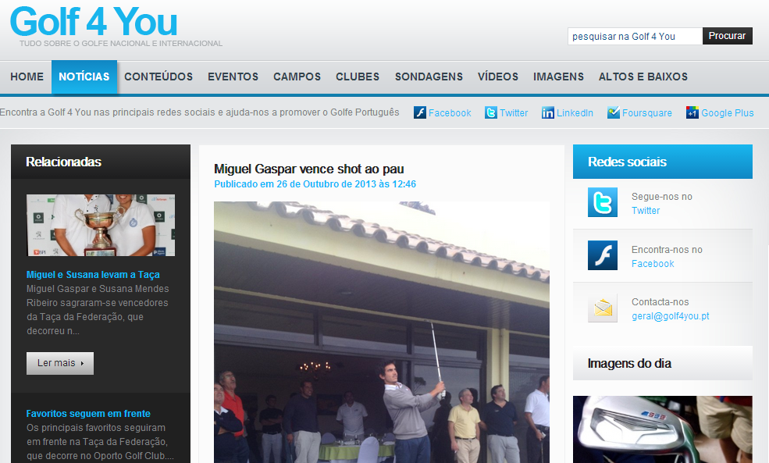

Slide 13
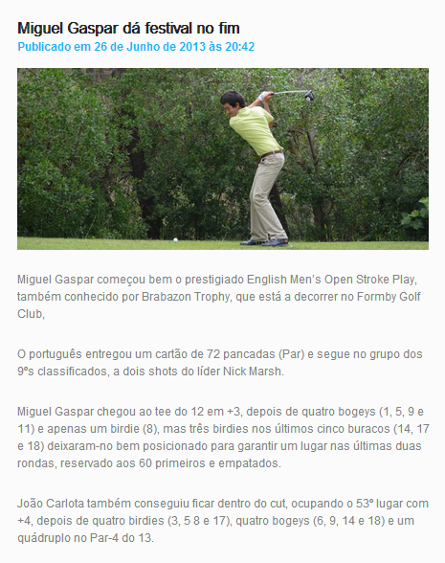
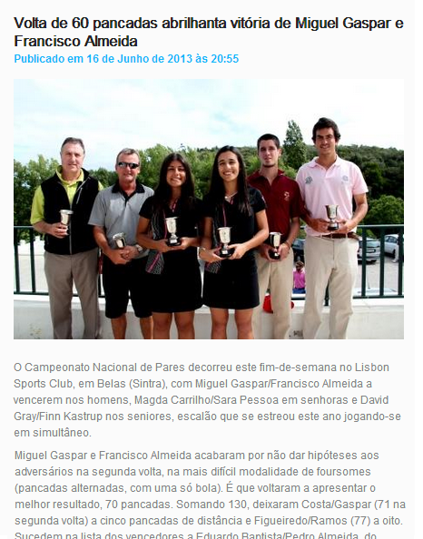

Slide 14
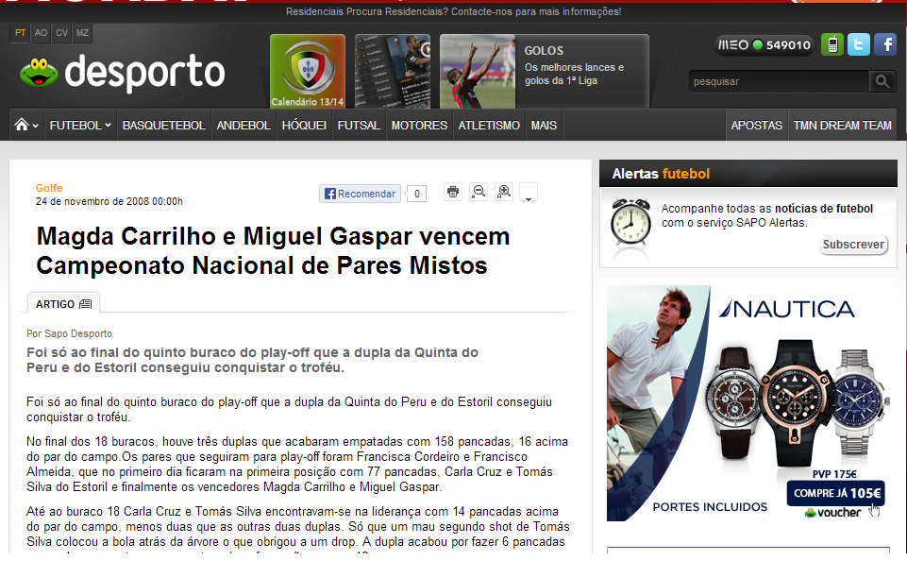

Slide 16
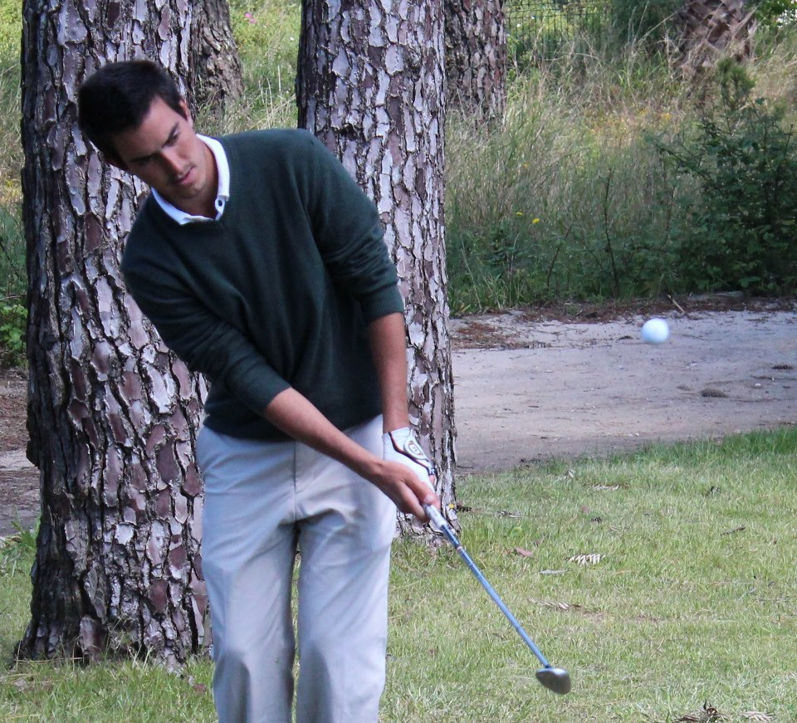
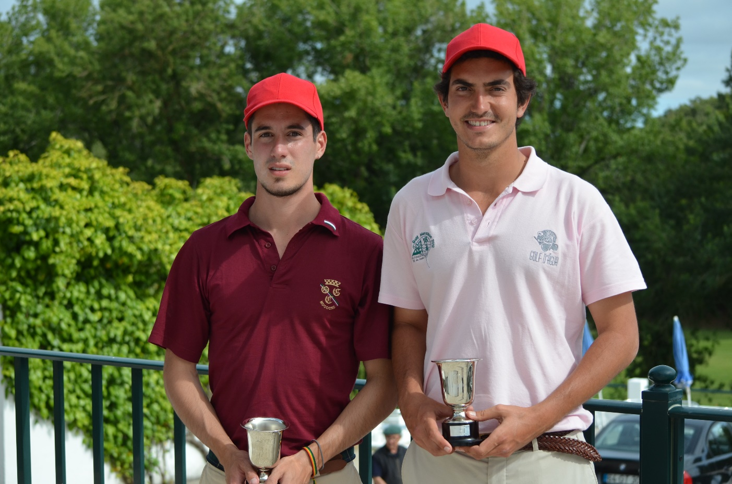

Slide 17
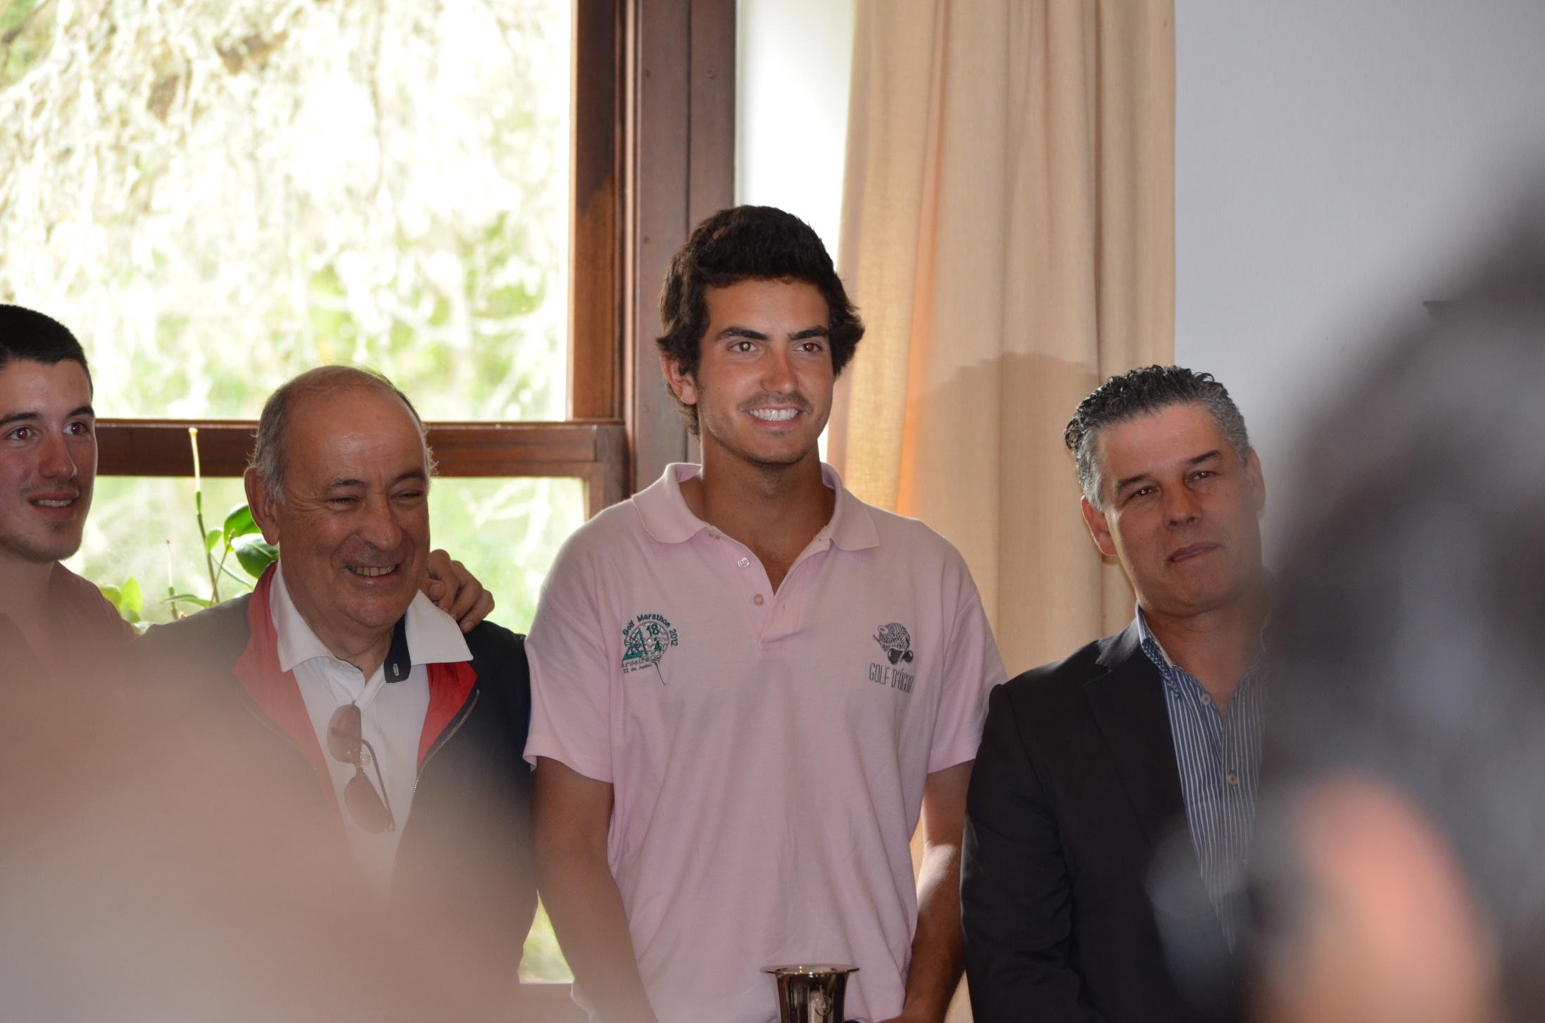

Slide 18
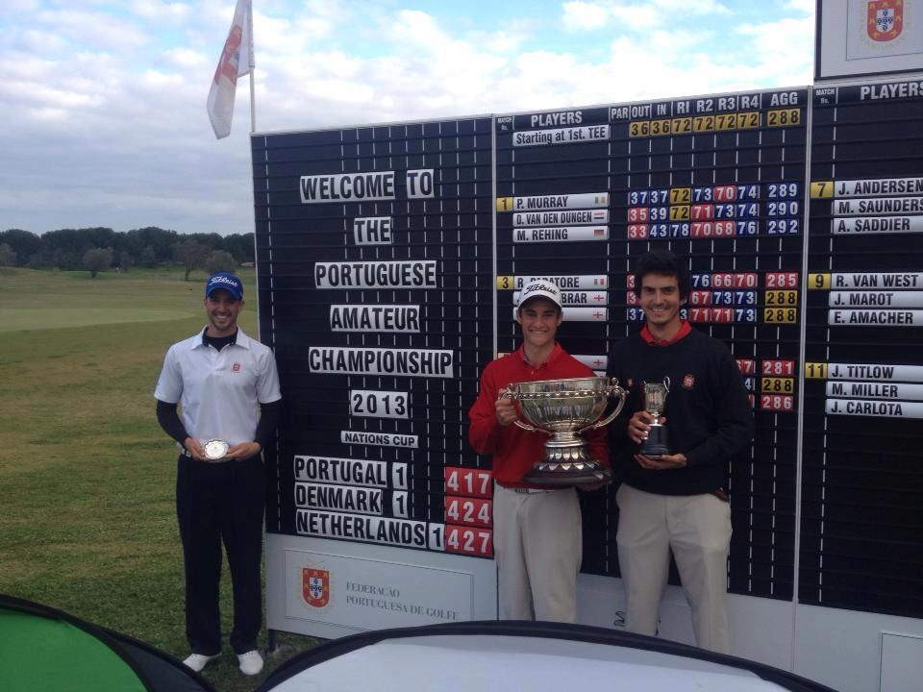

Slide 19
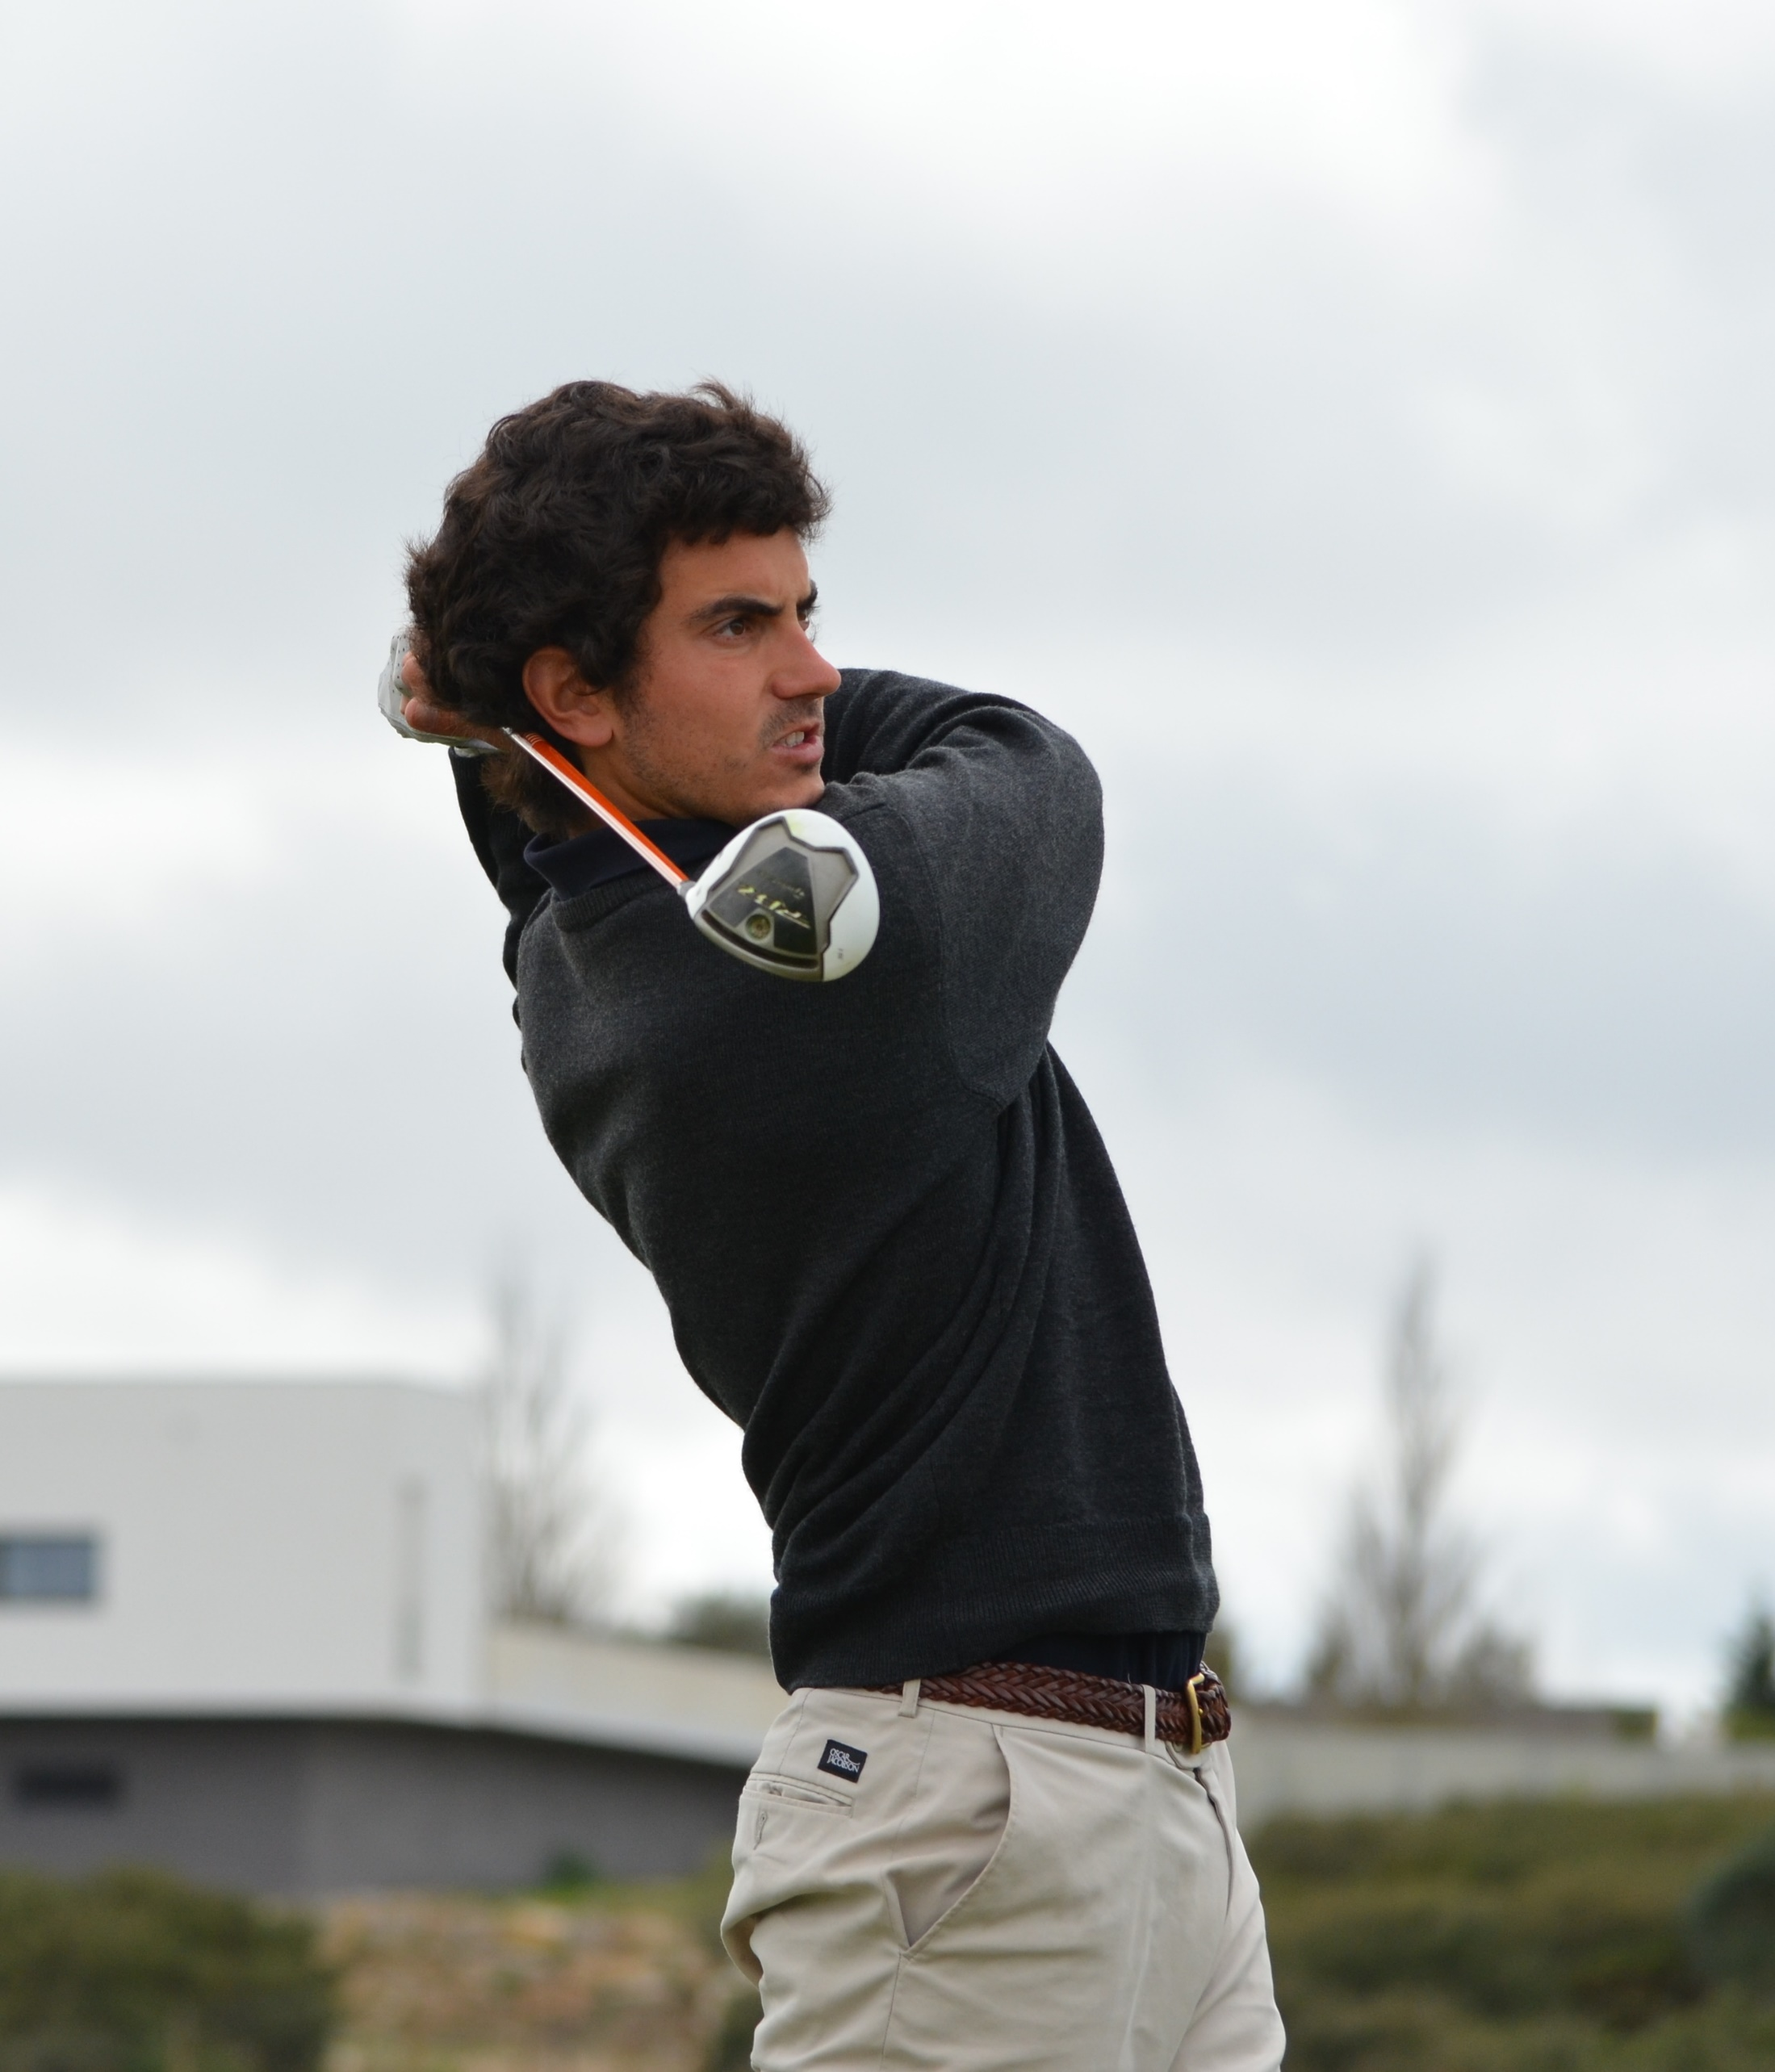
FIM

